Slide 1
Rentrée ED ALLPHA
2024

Slide 2
Ecole des Docteurs de Toulouse
(EDT)
Coordination du diplôme « Doctorat de l’Université de Toulouse »
Formation doctorale
Réseau Almuni
Mobilité internationale
Observatoire
L’EDT est la fédération des 14 Ecoles Doctorales du site toulousain

Slide 3
Observatoire
Devenir professionnel des docteurs
Résultats de l’enquête 2022
INSERTION PROFESSIONNELLE DES DOCTEURS ALLPHA
71 répondant·es

Slide 4
Débouchés des docteur·es ALLPHA
79% poursuivent dans le domaine de L’ENSEIGNEMENT, LA RECHERCHE ET R&D
21% se dirigent vers des domaines HORS ENSEIGNEMENT, RECHERCHE ET R&D
27%
40%
dans l’Enseignement supérieur exclusivement
5%
dans les Arts, spectacles et activités récréatives
dans l’Enseignement
secondaire
27%
dans l’Enseignement supérieur et la recherche
4%
dans la Santé humaine et l’action sociale
« Maître·sse de conférence »
« Chargé·e de communication »
« Professeur·e certifié·e/agrégé·e»
« Responsable scientifique »
« Traducteur·ice littéraire »
« Ingénieur·e d’étude »

Slide 5
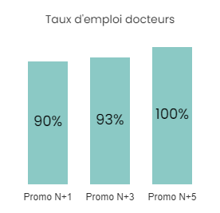
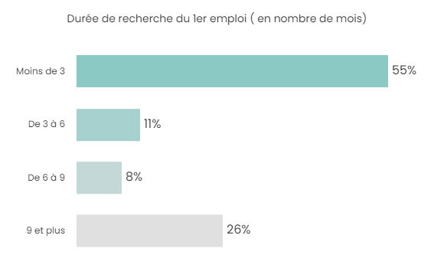
Devenir professionnel des docteurs
5 ans après la soutenance, les docteurs ALLPHA atteignent le plein-emploi
Plus de la moitié des docteurs ALLPHA trouve leur 1er emploi moins de trois mois après leur soutenance

Slide 6
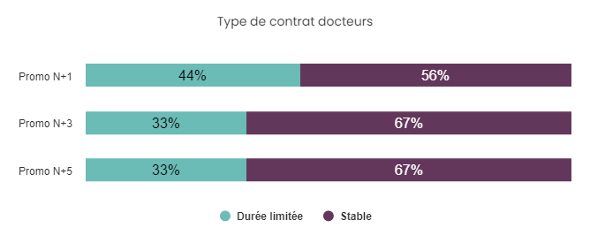
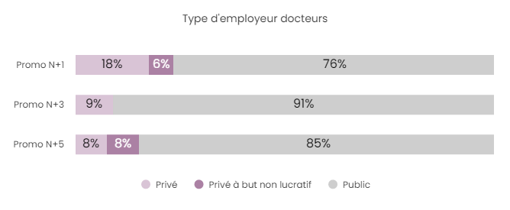
Devenir professionnel des docteurs
Plus la soutenance s’éloigne, plus les docteurs ALLPHA sont en emploi stable.
La très grande majorité des docteurs ALLPHA travaillent dans le secteur public

Slide 7
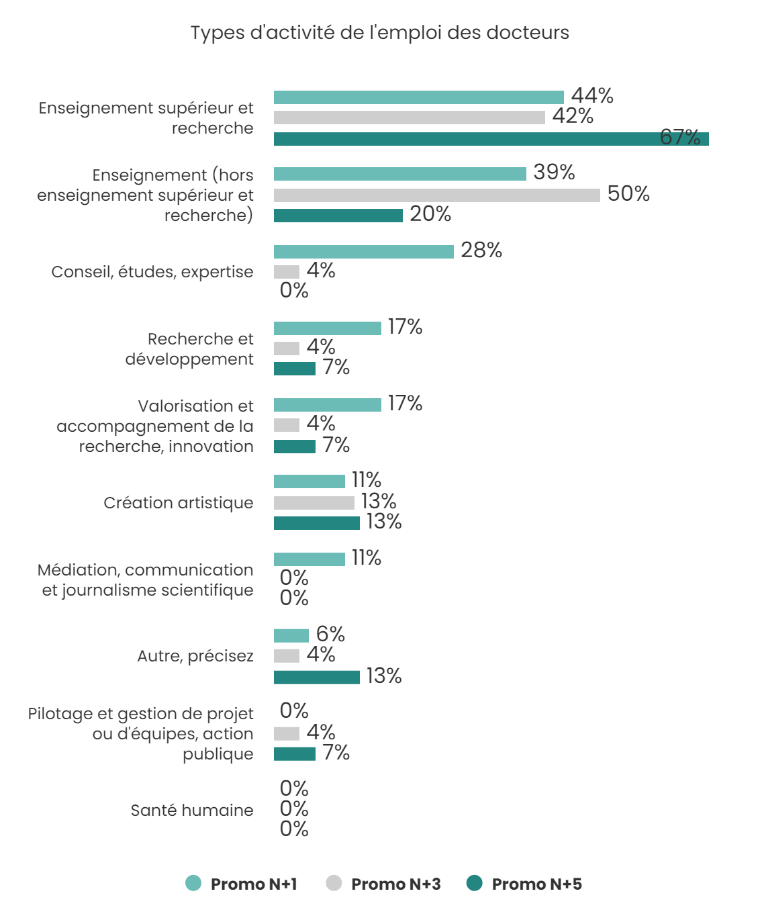
Devenir professionnel des docteurs
Les docteurs ALLPHA réalisent principalement des activités de type « Enseignement supérieur et recherche », et « d’Enseignement, hors enseignement supérieur et recherche »

Slide 8
Devenir professionnel des docteurs
5 ans après la soutenance, les docteurs se tournent aussi vers les activités de:
Création artistique (+2 points)
Pilotage et gestion de projet ou d’équipe, action publique (+7 points)

Slide 9
Devenir professionnel des docteurs
Dans leur majorité, les docteurs ALLPHA sont satisfaits de leur vie professionnelle

Slide 10
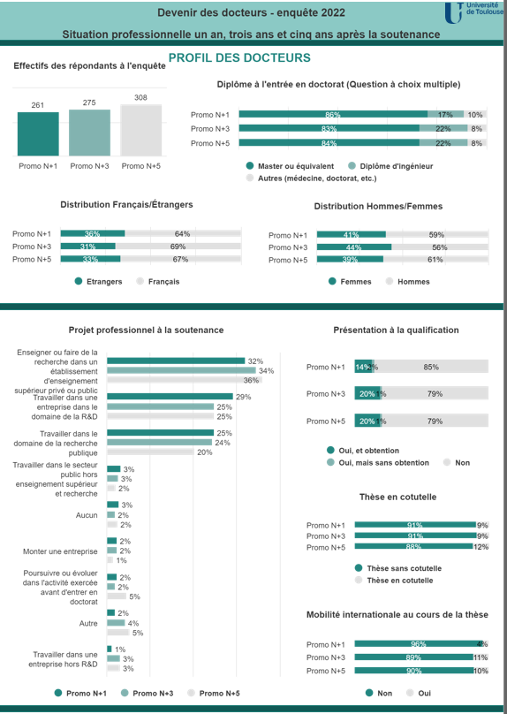
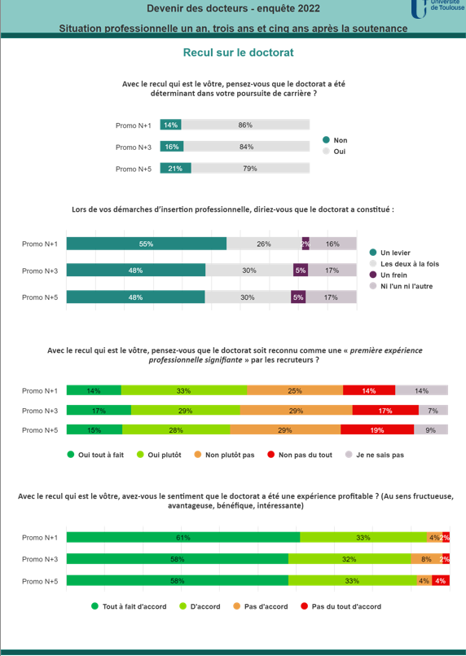
Devenir professionnel des docteurs
Les résultats détaillés sont disponibles sur le site de l’observatoire de l’École des Docteurs de Toulouse :
https://doctorat.univ-toulouse.fr/observatoire-du-doctorat
1 rapport d’enquête pour l’ensemble des docteur·es diplômés à Toulouse
1 rapport par École Doctorale et promotion
1 rapport par Établissement et promotion
1 rapport par discipline (SHS-ALL, DEGP, ST, SI, SVE) [en cours de publication]

Slide 11
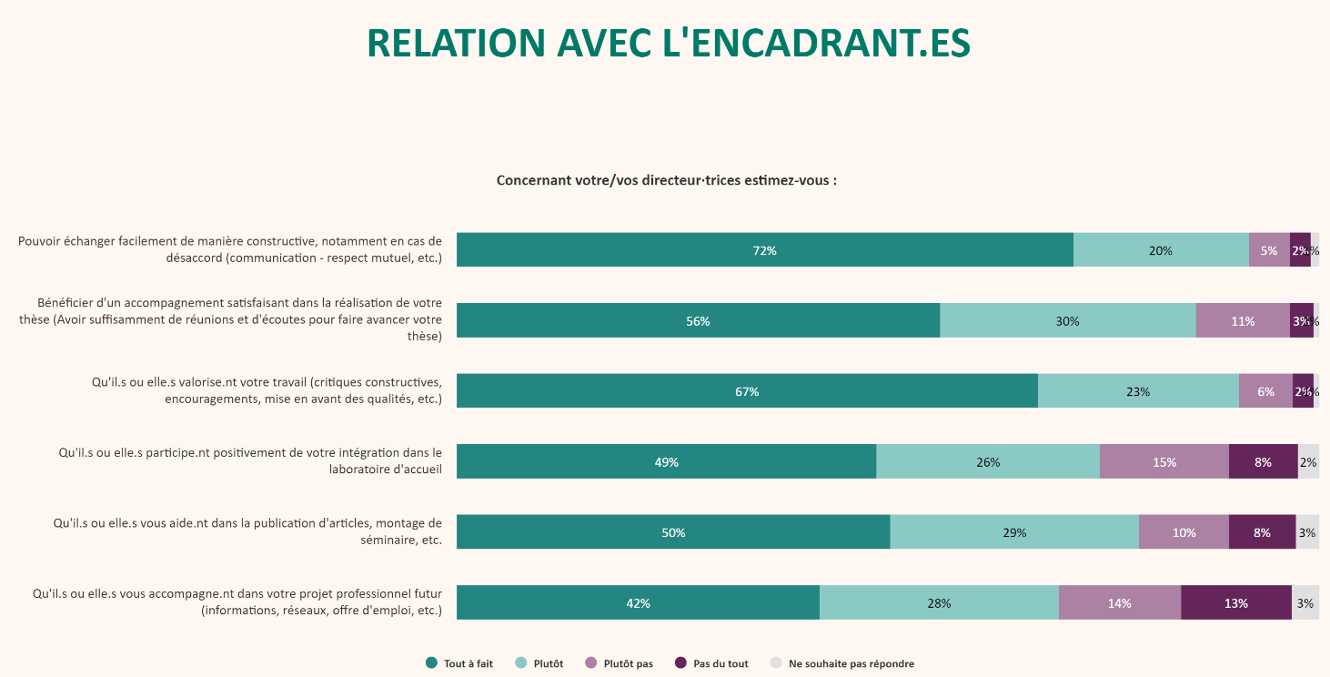
Les enquêtes de l’Observatoire
Tous les deux ans, une enquête sur les conditions de vie et de travail des doctorant.es de l’Université de Toulouse
Résultats accessibles sur le site de l’EDT:
https://doctorat.univ-toulouse.fr/vie-doctorante
1 rapport d’enquête synthétique
1 rapport par École Doctorale
1 rapport par Établissement (Université Capitole, Jean-Jaures, Paul-Sabatier, INSA, INP, etc.)
1 rapport par discipline (SHS-ALL, DEGP, ST, SI, SVE)

Slide 12
Formation doctorale
Pendant la thèse : des outils nécessaires
Accompagner pendant la thèse

Slide 13
Pendant la thèse : des outils nécessaires
9 axes de formation pour accompagner les doctorants, dont 5 spécifiquement dédiés à la thèse et 2 couvrant à la fois la thèse et l'après-thèse.
Objectif : outiller les doctorants pour réussir leur projet doctoral

Slide 14
Des formations transversales
Ethique et Intégrité scientifique
Formation obligatoire à suivre en présentiel
Des MOOCS simplifiés

Slide 15
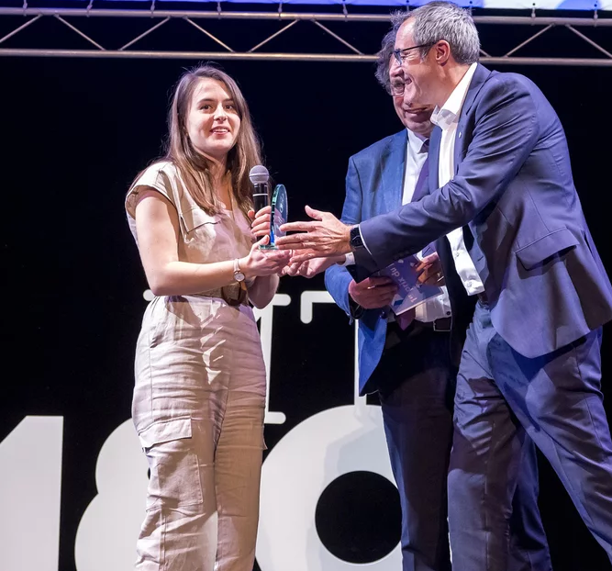
Des formations transversales
Diffusion des savoirs
Ma thèse en 180 secondes (Wendy LE MOUËLLIC, lauréate 2024)
La Nuit Européenne des chercheurs
Le Congrès scientifique des Enfants
Les Etoiles brillent pour tous

Slide 16
Des formations transversales
Méthodologie
de la thèse
Introduction à la Science Ouverte et sociologie des sciences
Gestion documentaire et outils numériques (Zotero, LateX, etc…)
Exploitation des ressources et valorisation de la recherche (Open Access, Wikipedia, etc…)
Compétences en communication (mediatraining)

Slide 17
Formation doctorale
Se former pour l’après thèse
Préparer l’après thèse

Slide 18
Préparer l’après thèse
9 axes de formation pour accompagner les doctorants, dont 2 spécifiquement dédiés à l'après-thèse.

Slide 19
Se former pour l’après thèse
Poursuite de carrière
Bilan de compétences
Prise de parole en public
Construire son CV
Les voies de la valorisation

Slide 20
Se former pour l’après thèse
Entrepreneuriat
Séminaire « Doctoriales »
Introduction à l’entrepreneuriat

Slide 21
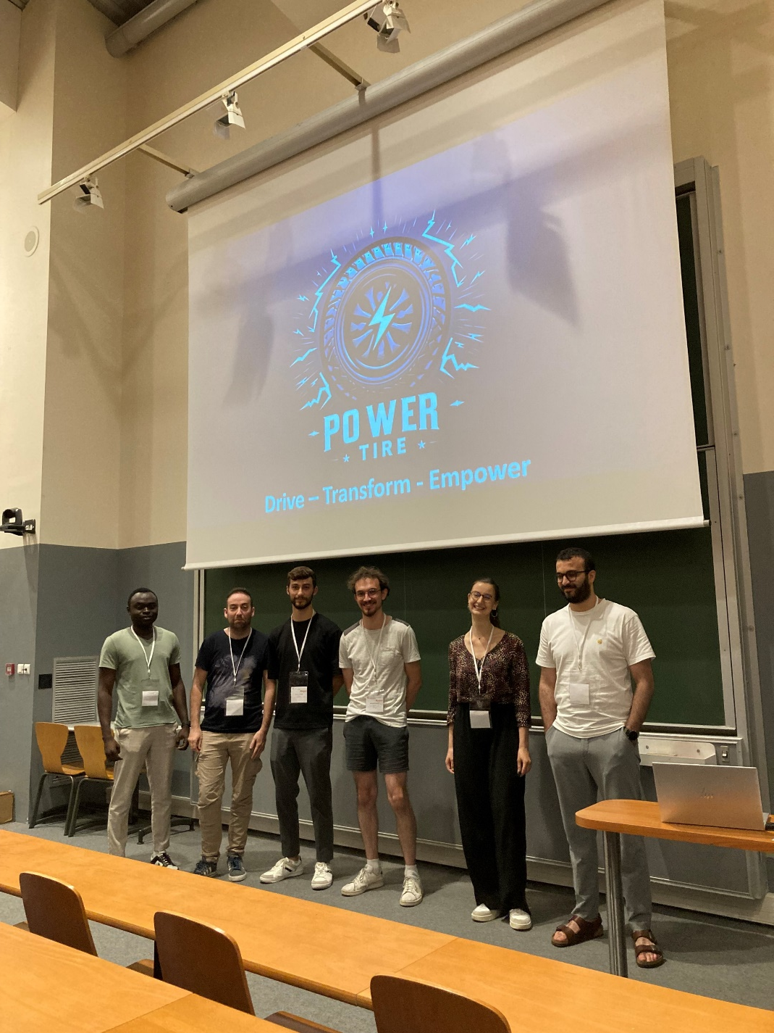
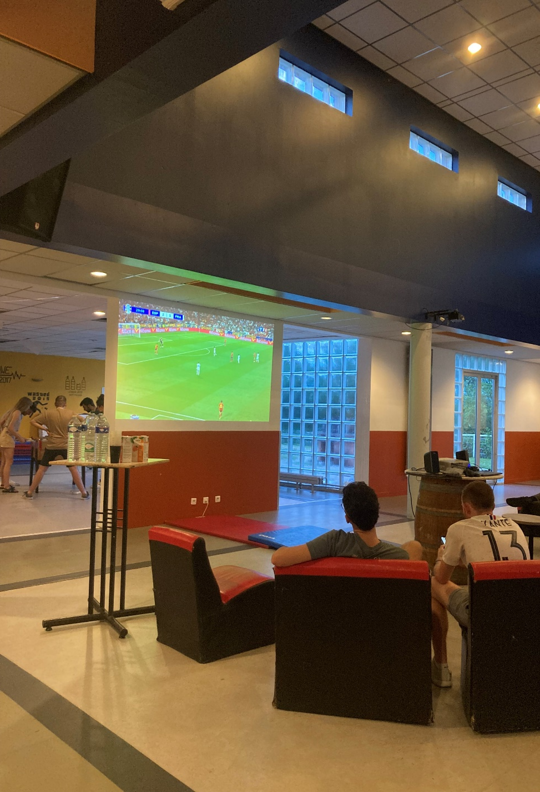
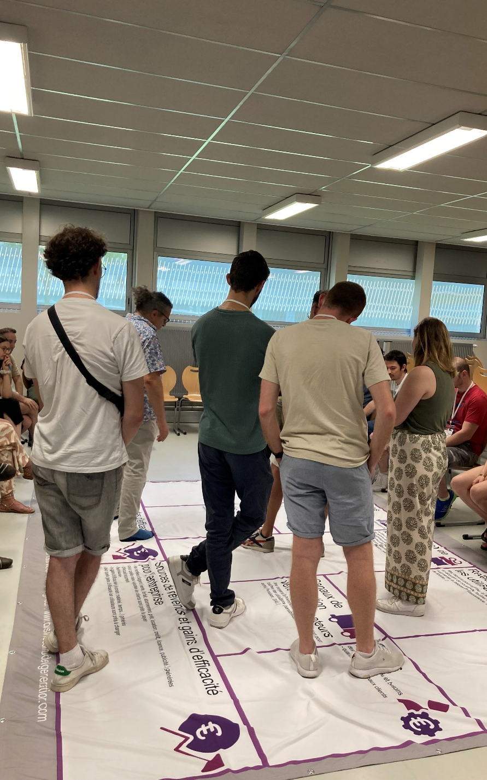
Se former pour l’après thèse
Participer aux Doctoriales

Slide 22
Se former pour l’après thèse
Edition thématique SHS à Cahors fin mai 2025
Séminaire résidentiel en Occitanie
50 doctorants de disciplines différentes
Initiation à l’innovation et à l’écosystème de l’entreprenariat
Création et présentation devant un jury d’un projet entrepreneurial innovant

Slide 23
Se former pour l’après thèse
Evènement qui met à l’honneur les lauréats de Starthèse
Webinaire organisé par le réseau C.U.R.I.E et Pépite
Afterwork convivial entre doctorants à La Turbine
Formation animée par Pépite Ecrin et l’incubateur NUBBO

Slide 24
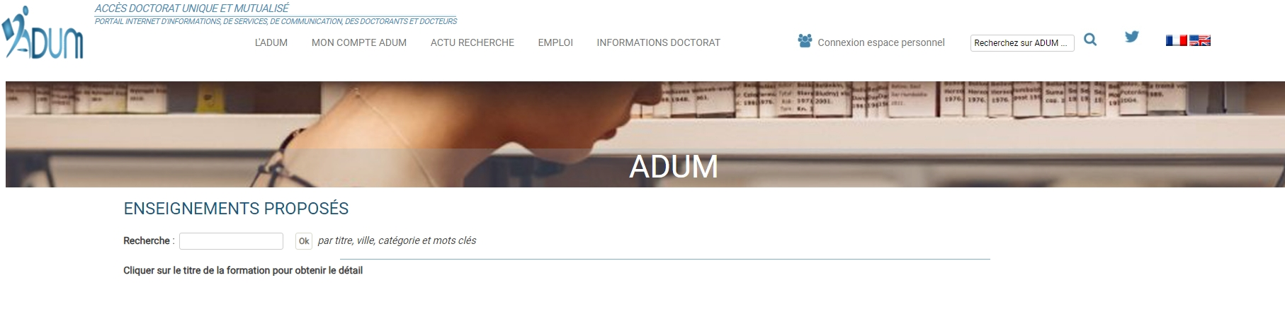
S’inscrire aux formations de l’EDT
ADUM : une plateforme unique pour l’inscription
Découvrez l’ensemble de nos formations
Un catalogue interdisciplinaire riche et varié
Inscription aux formations via Adum

Slide 25
Un catalogue évolutif
Notre catalogue de formation évolue en permanence pour s'adapter aux demandes des doctorant·es et s’adapter aux défis contemporains.
Lisez notre newsletter pour rester informé·e des dernières actualités et opportunités de formation.
Pour toute demande de formation spécifique, contactez-nous !

Slide 26
Restez informé·es !
Notre catalogue de formation évolue en permanence pour s'adapter aux demandes des doctorant·es et s’adapter aux défis contemporains.
Lisez notre newsletter pour rester informé·e des dernières actualités et opportunités de formation.
Pour toute demande de formation spécifique, contactez-nous !

Slide 27
Contactez nous !
Notre catalogue de formation évolue en permanence pour s'adapter aux demandes des doctorant·es et s’adapter aux défis contemporains.
Lisez notre newsletter pour rester informé·e des dernières actualités et opportunités de formation.
Pour toute demande de formation spécifique, contactez-nous !
docteur-metier@univ-toulouse.fr

Slide 28
Mobilité internationale
Mobilité internationale
Mobilité internationale
Séjours de recherche à l’étranger
De 5 à 30 jours ou de 2 à 12 mois
Pays de l’Union européenne et pays partenaires au programme (Macédoine du Nord, Serbie, Islande, Liechtenstein, Norvège, Turquie)
Candidatures ouvertes jusqu’au 21 novembre
1

Slide 29
Le réseau Alumni
Pendant la thèse : des outils nécessaires
Un réseau tourné autour de la rencontre de titulaires et de futurs titulaires de doctorat d’un établissement de l’académie de Toulouse, toutes disciplines confondues
L’annuaire des membres
Dépôt et consultation des offres d’emploi,
La fiche profil pour mettre en valeur le parcours et les expériences
Afterworks
Des portraits d'alumni, des conseils de recruteurs, les actualités du réseau, etc
alumni-docteurs.univ-toulouse.fr

Slide 30
Coordination du diplôme “Doctorat de l’Université de Toulouse”
Pendant la thèse : des outils nécessaires
Gouvernance des études doctorales
Conseil de Politique Doctoral Plénier
Conseil de Politique Doctorale disciplinaire
Président et Vice-presidence Université de Toulouse
Vice-presidences de la Recherche (Université Capitole, Paul Sabatier, Jean-Jaurès, INSA, INP, IMT, ENAC)
Direction de l’Ecole des Docteurs de Toulouse
Direction des Ecoles Doctorales (ALLPHA, CLESCO, BSB, DSP, GEETS, MEGEP, MITT, SDM, SEVAB, SDU2E, SYSTEME, TSE, TMS,)
Doctorant.es élu.es
Notes:
Conseil disciplinaire common framework for doctoral studies
Sets the cross-cutting strategic directions for the doctoral program
Ensures proper alignment between the doctoral program and other areas of activity at the University of Toulouse
Conseil disciplinaire :
Ensures proper alignment between doctoral programs and other training programs developed in the institutions
Establishes the organizational and operational procedures for doctoral studies
Organizes the mediation committees

